Slide 1
Хакатон ПРОСТО x ЛЭТИ Команда «Мужчины» Кейс от Digital Design

Slide 2
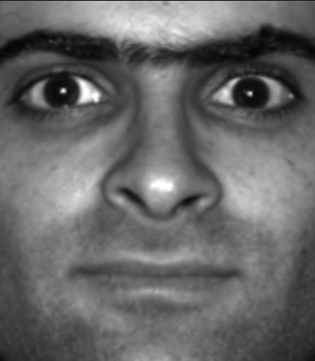
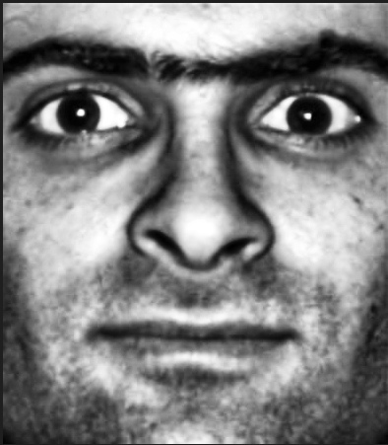
Проблемы
Основная проблематика данной задачи заключается в различных условиях освещения на фото.
Ключевая проблема распознавания лиц на фото это не низкая освещённость, а низкая контрастность. Поэтому увеличение яркости не решает эту проблему.
Решение: выравнивание контрастности на фото с помощью метода адаптивного выравнивания гистограммы CLAHE.

Slide 3
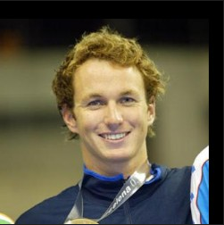
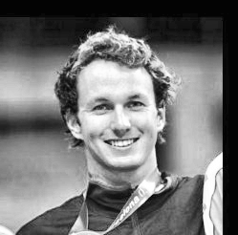
Проблемы
Отсутствие наборов данных для предварительных тестов в первый день хакатона.
Решение: взяли наборов данных с цветными изображениями и применяли фильтр перед его использованием.
При добавлении константы точность алгоритма увеличивается.

Slide 4
Подход к решению
Просмотр и обсуждение задачи;
Поиск теоретической информации;
Поиск и анализ существующих решений;
Разработка проекта;
Тестирование проекта;
Исправление ошибок и багов.

Slide 5
Масштабируемость
Если бы в наличии был ещё месяц времени, то мы бы:
Могли создать модель, обученную на более подходящих данных;
Сделать более адаптивную и точную фильтрацию изображений;
Оптимизировать работу программы;
Улучшить архитектуру программы.
Если бы наша команда была больше, вероятно мы бы:
Затратили меньше времени на выполнение работы;

Slide 6
Результаты
В ходе выполнения задачи была разработана программа, которая хорошо работает на изображениях в различных условиях освещения, считывающая набор пар изображений из файла, сравнивающая их, отображающая их схожесть, и записывающая полученный результат в файл.

Slide 7
Результаты

Slide 8
Пути улучшения
В ходе выполнения задания была применена уже обученная модель, адаптированная под поставленную задачу.
Улучшение: можно создать собственную модель, обученную под непосредственно нашу задачу, тем самым повысив точность.
В ходе выполнения задания фильтр изображений применяется ко всем изображениям подряд.
Улучшение: можно сделать более адаптивную и точную фильтрацию изображений с помощью различных алгоритмов.

Slide 9
Стек технологий
Использована библиотека Facenet-pytorch;
Использована модель VGGFace2;
Использована предобработка с алгоритмами компьютерного зрения с помощью библиотеки Opencv.

Slide 10
Наша команда
Крутов Александр Владимирович
Черкасов Евгений Борисович
Зинатов Рахим Гамирович
Нестеренко Михаил Юрьевич

Slide 11
Спасибо за внимание

